Slide 1
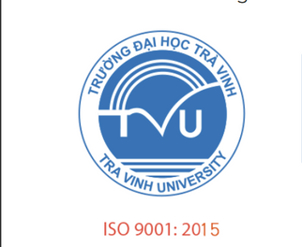
KHOA KỸ THUẬT VÀ CÔNG NGHỆ
BỘ MÔN CÔNG NGHỆ THÔNG TIN
BÁO CÁO ĐỒ ÁN CƠ SỞ NGÀNH
XÂY DỰNG CƠ SỞ DỮ LIỆU VỀ VIỆC THAM GIA CÁC TỔ CHỨC ĐOÀN, HỘI
CÂU LẠC BỘ SINH VIÊN TRƯỜNG ĐẠI HỌC TRÀ VINH.
Giáo viên hướng dẫn:
Phan Thị Phương Nam
Sinh viên thực hiện:
Giang Quốc Huy
MSSV: 117521002
Lớp: DA21TTC

Slide 2
1. Tổng quan đề tài
2. Đánh giá kết quả
NỘI DUNG
3. Kết luận
4. Hướng phát triển

Slide 3
1. Tổng quan đề tài
Lý do chọn đề tài:
Phạm vi :
Trong trường chưa có.
Nội dung: nghiên cứu các cách tham gia hoạt động của câu lạc bộ, đoàn sinh viên tại Trường Đại học Trà Vinh.
Sinh viên hay bỏ quên.
Không gian: Trường Đại học Trà Vinh.
Thời gian: Học kỳ I năm học 2023 - 2024

Slide 4
Mục tiêu :
Phương pháp nghiên cứu:
Hiểu về quy trình tham gia hoạt động của sinh viên.
Nghiên cứu lý thuyết: Tìm hiểu, thu thập, nghiên cứu các văn bản có liên quan đến chủ đề của đề tài.
Vận dụng vào xây dựng mô hình dữ liệu.
Chọn lọc dữ liệu thu thập được để tạo dữ liệu mẫu thử.
Nghiên cứu thực nghiệm: Thiết kế và cài đặt mô hình dữ liệu.
Cài đặt được một mô hình dữ liệu thực tế.

Slide 5


Phần mềm hỗ trợ
SQL Server (2008)
Power Designer

Slide 6
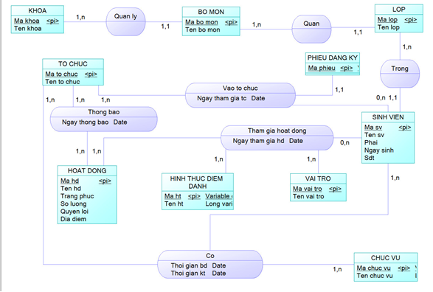
2. Đánh giá kết quả
Mô hình thực thể kết hợp

Slide 7
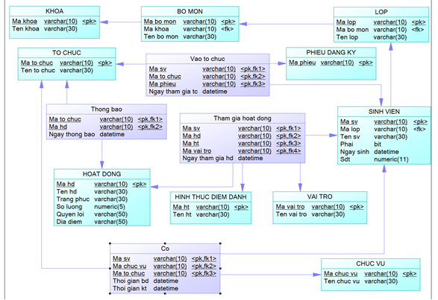
Mô hình vật lý

Slide 8
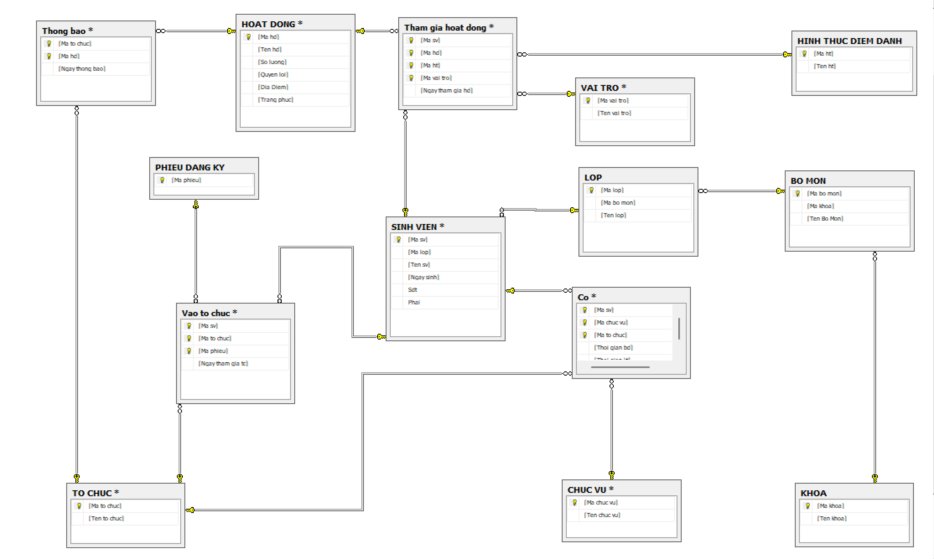
Mô hình cơ sở dữ liệu

Slide 9
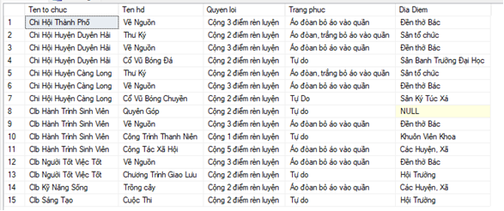
Kết quả của một câu truy vấn

Slide 10
3. Kết luận
Kết quả làm được:
Kết quả chưa làm được:
Đã xây dựng được hệ thống quản lý tham gia các hoạt động đoàn, hội, câu lạc bộ của sinh viên Trường Đại học Trà Vinh.
Các hoạt động tự phát của do lớp tự tổ chức chưa lưu trữ được.
Giúp đỡ các bạn sinh viên có nơi để lưu trữ các hoạt động tránh làm mất như trước.
Dữ liệu chưa được tối ưu.

Slide 11
4. Hướng phát triển
Tối ưu hóa dữ liệu.
Tạo ra một trang web lưu trữ hoạt động cho sinh viên.

Slide 12
Thank
you!

